Slide 1
CTIS

Slide 2
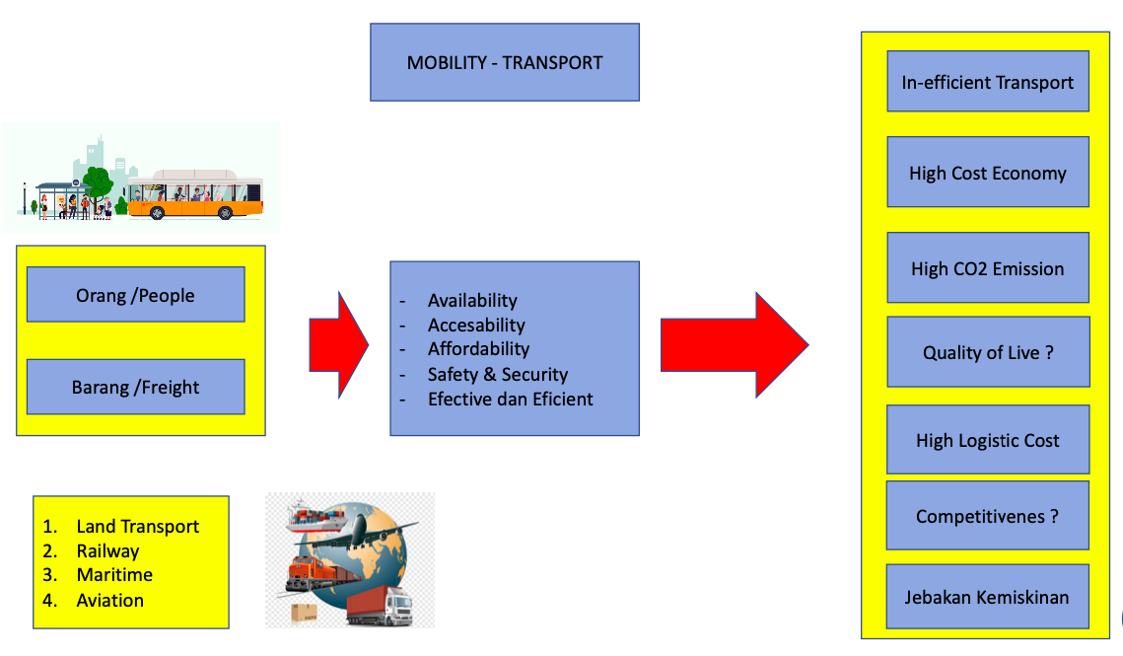
CTIS
1

Slide 3
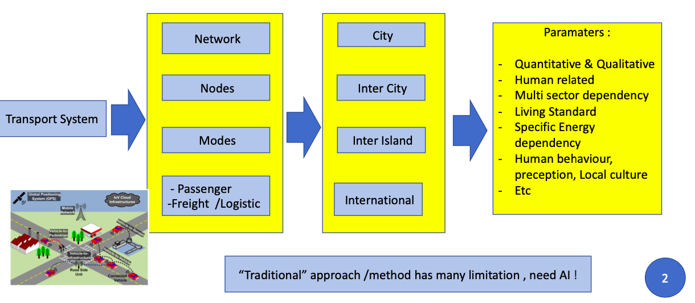
CTIS

Slide 4
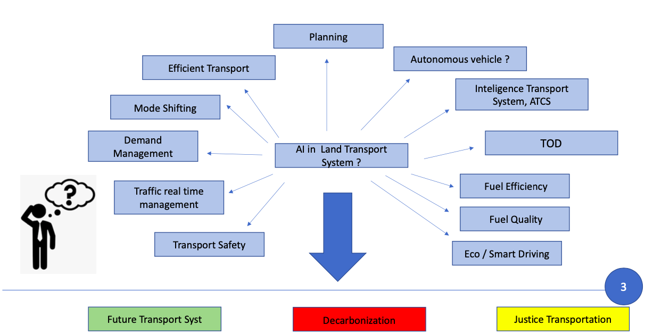
CTIS

Slide 5
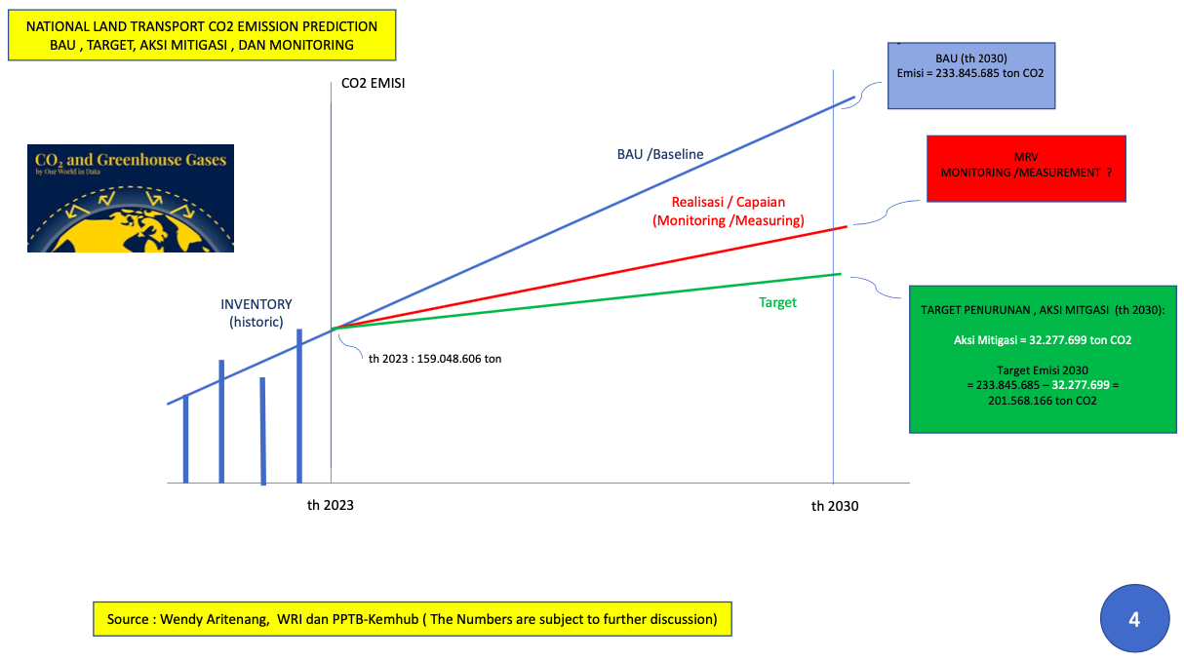
CTIS

Slide 6
TERIMAKASIH

